Slide 1

Object model C#
Управление памятью в .NET

Slide 2
План лекции
Презентация
Назначение сборщика мусора
Алгоритм сборки мусора .NET
Сборщик мусора, основанный на поколениях
Этапы сборки мусора
Режимы работы сборщика мусора
Класс System.GC
Финализируемые объекты
Деструктор, Finalize
Интерфейс Idisposable
Рекомендации по использованию Finalize и Dispose
Демо
Консольное приложение демонстрация работы с финализируемыми объектами и GC.

Slide 3
Назначение сборщика мусора
Сборка мусора - это высокоуровневая абстракция, избавляющая разработчиков от необходимости заботиться об освобождении управляемой памяти.
Выделение памяти производится в момент создания объектов, а освобождение происходит, когда в программе исчезает последняя ссылка на объект.
С помощью оператора new в куче для хранения объекта CRL выделяет участок памяти. А в стек добавляет адрес на этот участок памяти.
Сборщик мусора не запускается сразу после удаления из стека ссылки на объект, размещенный в куче. Он запускается в то время, когда среда CLR обнаружит в этом потребность, например, когда программе требуется дополнительная память.

Slide 4
Алгоритм сборки мусора в .NET
В основе алгоритма, используемого в .NET CLR, лежит алгоритм «mark, sweep and compacting» (пометить, подмести и уплотнить).
Выделение памяти под управляемые объекты производится в управляемых кучах (managed heap).
Для каждого процесса создается две кучи. Куча для маленьких объектов (Small Objects Heap) и куча для больших объектов (Large Objects Heap, LOH). (большие объекты имеют размер, превышающий 85 000 байт).
Когда свободная память исчерпывается, запускается процесс сборки мусора.
вычисляется граф живых объектов (мертвым объектом считается объект, на который нет ссылок)
живые объекты сдвигаются таким образом, чтобы они лежали последовательно друг за другом (производится уплотнение кучи)
процедура коррекции ссылок, и все ссылки начинают указывать на участки кучи, в которые перемещены объекты
В LOH уплотнение не производится. (Свободные блоки объединяются и затем используются для повторного выделения.)

Slide 5
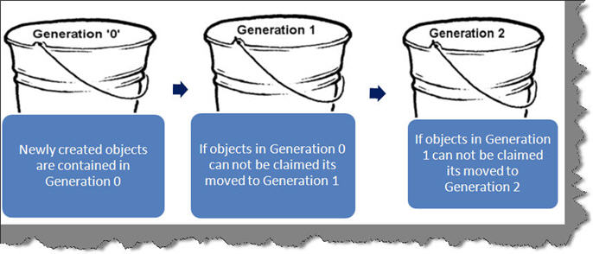
Сборщик мусора, основанный на поколениях
Суть идеи поколений решает задачу отделения объектов долгожителей от новых объектов.
GC .NET поддерживает три поколения 0, 1 и 2. Поколения 0 и 1 считаются эфемерными.
Рождаясь, объекты попадаются в нулевое поколение. Большая их часть помирает, не дождавшись первой сборки мусора. Те из них, кто переживает первую в своей жизни сборку мусора, попадают в первое поколение.
Первое поколение – это своего рода отстойник. Оно позволяет отфильтровать объекты, которые не успели умереть к моменту сборки мусора по чистой случайности.
Второе поколение – это, можно сказать, дом престарелых. В нем доживают свой немалый век долгожители.

Slide 6
Этапы сборки мусора
Начальная стадия GC – ждёт пока все управляемы потоки достигают точки в выполнении, когда безопасно их приостановить;
Объекты, которые не имеют ссылок помечаются как готовые к удалению;
GC планирует размеры сегментов для поколений и оценивает уровень фрагментации в куче после выполнения сборки мусора;
Удаляет объекты, помеченные для удаления. Заносит эти адреса объектов в список адресов свободного пространства, если GC некомпактный;
Перемещает объекты в младшие адреса управляемого хипа. Наиболее дорогая операция;
Возобновление управляемых потоков.

Slide 7
Режимы работы сборщика мусора
Конкурирующий – создан для GUI приложений, когда важно время отклика. Приостанавливает выполнения приложения несколько раз в процессе сборки мусора давая ему процессорное время, для выполнения. GC использует один хип и один поток;
Неконкурирующий – приостанавливает приложение до полного выполнения сборки мусора. GC использует один хип и один поток;
Серверный – максимальная производительность на машине с несколькими процессорами или ядрами. GC использует один хип на процессор, а также один поток на ядро.
Включение нужного режима работы GC. В файле конфигурации секция configuration/runtime:
Конкурирующий – <gcConcurrent = true>;
Неконкурирующий – <gcConcurrent = false>;
Серверный – <gcServer Enabled = true>.

Slide 8
Класс System.GC
Функционал сборщика мусора в библиотеке классов .NET представляет класс System.GC. Через статические методы данный класс позволяет обращаться к сборщику мусора.
AddMemoryPressure информирует среду CLR о выделении большого объема неуправляемой памяти, которую надо учесть при планировании сборки мусора. В связке с этим методом используется метод RemoveMemoryPressure, который указывает CLR, что ранее выделенная память освобождена, и ее не надо учитывать при сборке мусора.
Collect приводит в действие механизм сборки мусора. Перегруженные версии метода позволяют указать поколение объектов, вплоть до которого надо произвести сборку мусора
GetGeneration(Object) позволяет определить номер поколения, к которому относится переданый в качестве параметра объект
GetTotalMemory возвращает объем памяти в байтах, которое занято в управляемой куче
WaitForPendingFinalizers приостанавливает работу текущего потока до освобождения всех объектов, для которых производится сборка мусора

Slide 9
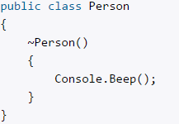
Финализируемые объекты
Сборщик мусора не знает, как удалять неуправляемые объекты (которые задействуют неуправляемые ресурсы: низкоуровневые файловые дескрипторы, сетевые подключения и т.д.). В этом случае разработчик должен сам реализовывать механизмы очистки на уровне программного кода.
Освобождение неуправляемых ресурсов подразумевает реализацию одного из двух механизмов:
Создание деструктора
Реализация классом интерфейса System.IDisposable
В деструктор вкладывается логика освобождения неуправляемых ресурсов.

Slide 10
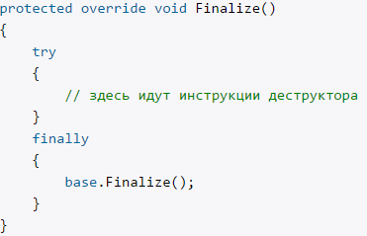
Деструктор, Finalize
Компилятор C# компилирует деструктор в конструкцию, которая эквивалентна следующей:
Метод Finalize уже определен в базовом для всех типов классе Object, однако данный метод нельзя так просто переопределить. И фактическая его реализация происходит через создание деструктора.
Cборщик мусора при размещении объекта в куче определяет, поддерживает ли данный объект метод Finalize. И если объект имеет метод Finalize, то указатель на него сохраняется в специальной таблице, которая называется очередь финализации.

Slide 11
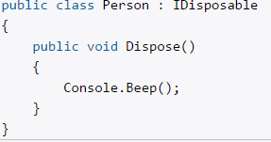

Интерфейс IDisposable
Если нам немедленно надо вызвать деструктор и освободить все связанные с объектом неуправляемые ресурсы мы можем использовать второй подход - реализацию интерфейса IDisposable.
Интерфейс IDisposable объявляет один единственный метод Dispose, в котором при реализации интерфейса в классе должно происходить освобождение неуправляемых ресурсов.
Синтаксис C# также предлагает синонимичную конструкцию для автоматического вызова метод Dispose - конструкцию using:

Slide 12
Рекомендации по использованию Finalize и Dispose
Деструктор следует реализовывать только у тех объектов, которым он действительно необходим, так как метод Finalize оказывает сильное влияние на производительность
После вызова метода Dispose необходимо блокировать у объекта вызов метода Finalize с помощью GC.SuppressFinalize
При создании производных классов от базовых, которые реализуют интерфейс IDisposable, следует также вызывать метод Dispose базового класса

Slide 13
Дополнительные ссылки
http://rsdn.ru/article/dotnet/GCnet.xml - Автоматическое управление памятью в .NET
http://rsdn.ru/article/dotnet/GC.xml - GC в .NET
http://metanit.com/sharp/tutorial/8.1.php - Сборщик мусора в C#
http://www.codeproject.com/Articles/39246/NET-Best-Practice-No-Improve-garbage-collector - .NET Best Practice No: 2:- Improve garbage collector performance using finalize/dispose pattern
http://habrahabr.ru/post/125968/ - Сборщик мусора в среде .NET
http://habrahabr.ru/post/155847/ - Немного о сборке мусора и поколениях
http://habrahabr.ru/post/44208/ - .NET Framework. Memory management

